Slide 1
花でつながる
あたたかいまちづくり
「大正フラワータウンプロジェクト」
大牟田市立大正小学校

Slide 2
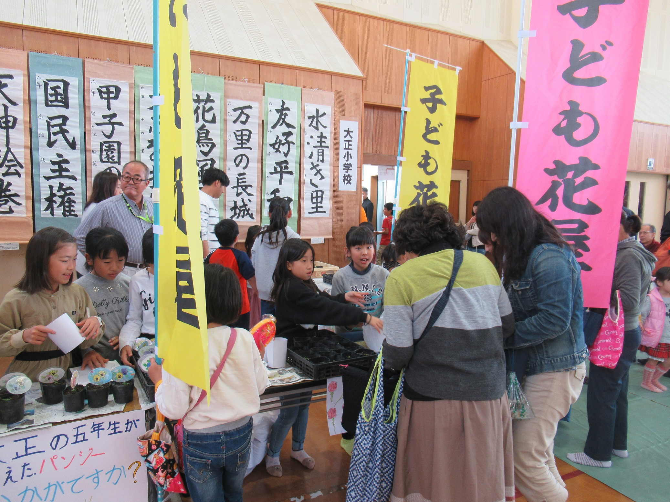
大正フラワータウンプロジェクト
学校で育てた花の苗を地域のみなさんに

Slide 3
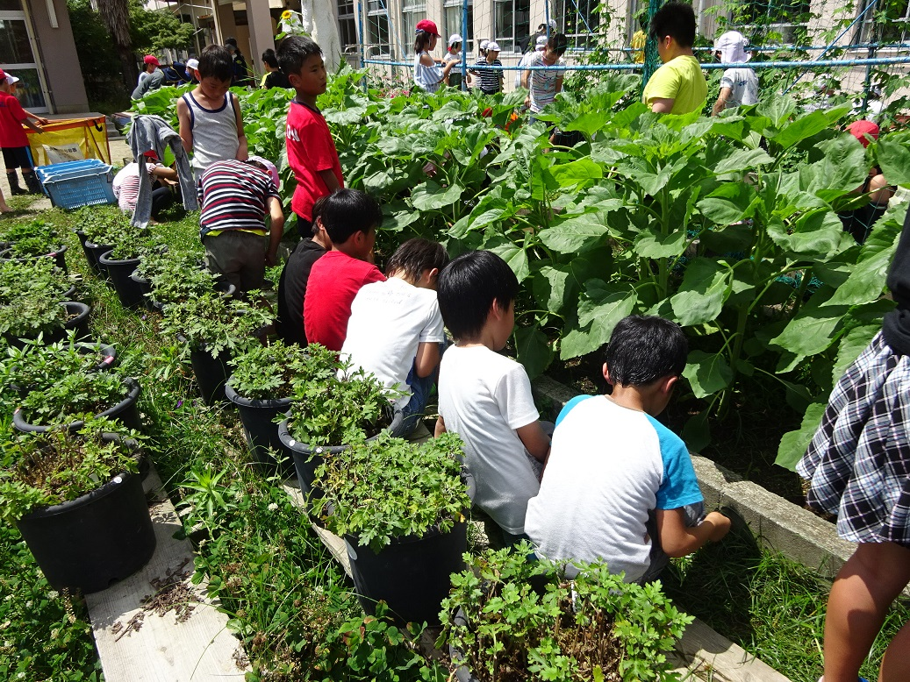
大正フラワータウンプロジェクト
金曜日は「花だんの日」

Slide 4
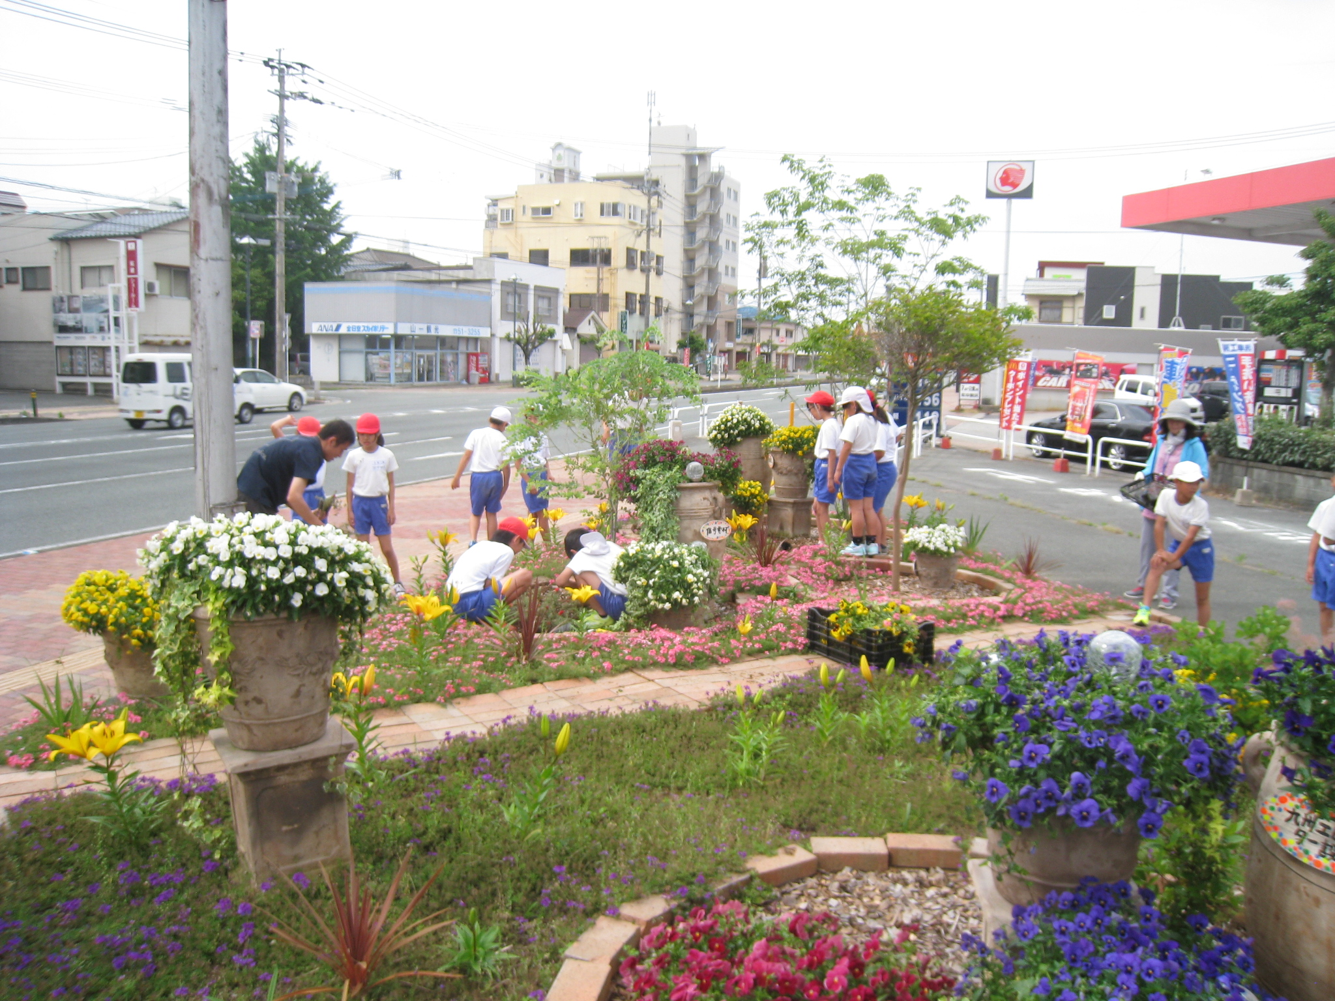
大正フラワータウンプロジェクト
国道のロータリーに花を植えよう

Slide 5
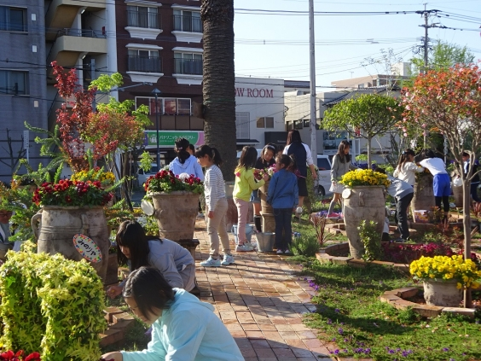
大正フラワータウンプロジェクト
大正校区や大牟田のみなさんに喜んでもらいたい。
国道のロータリーに花を植えよう

Slide 6
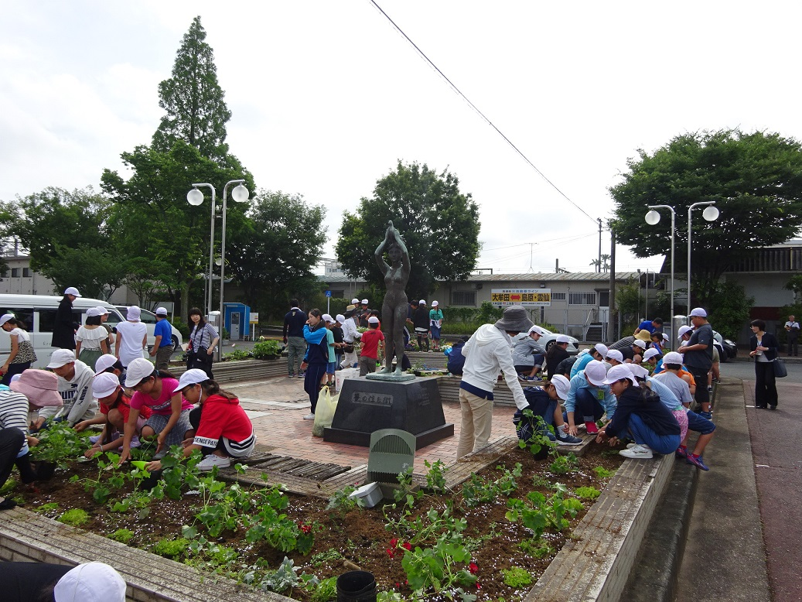
大正フラワータウンプロジェクト
世界遺産を見に来る人を
きれいな花でむかえたい。
「三池港開港１１０周年」駅に花を植えよう

Slide 7
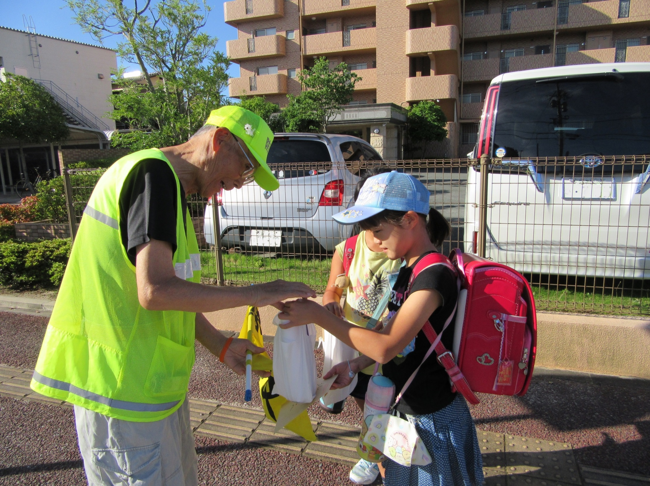
大正フラワータウンプロジェクト
北島さん、いつも
ありがとうございます。
子ども見守り隊の方々に花の苗をおくろう

Slide 8
大正フラワータウンプロジェクト
まちの人々のやさしさ・あたたかさ

Slide 9
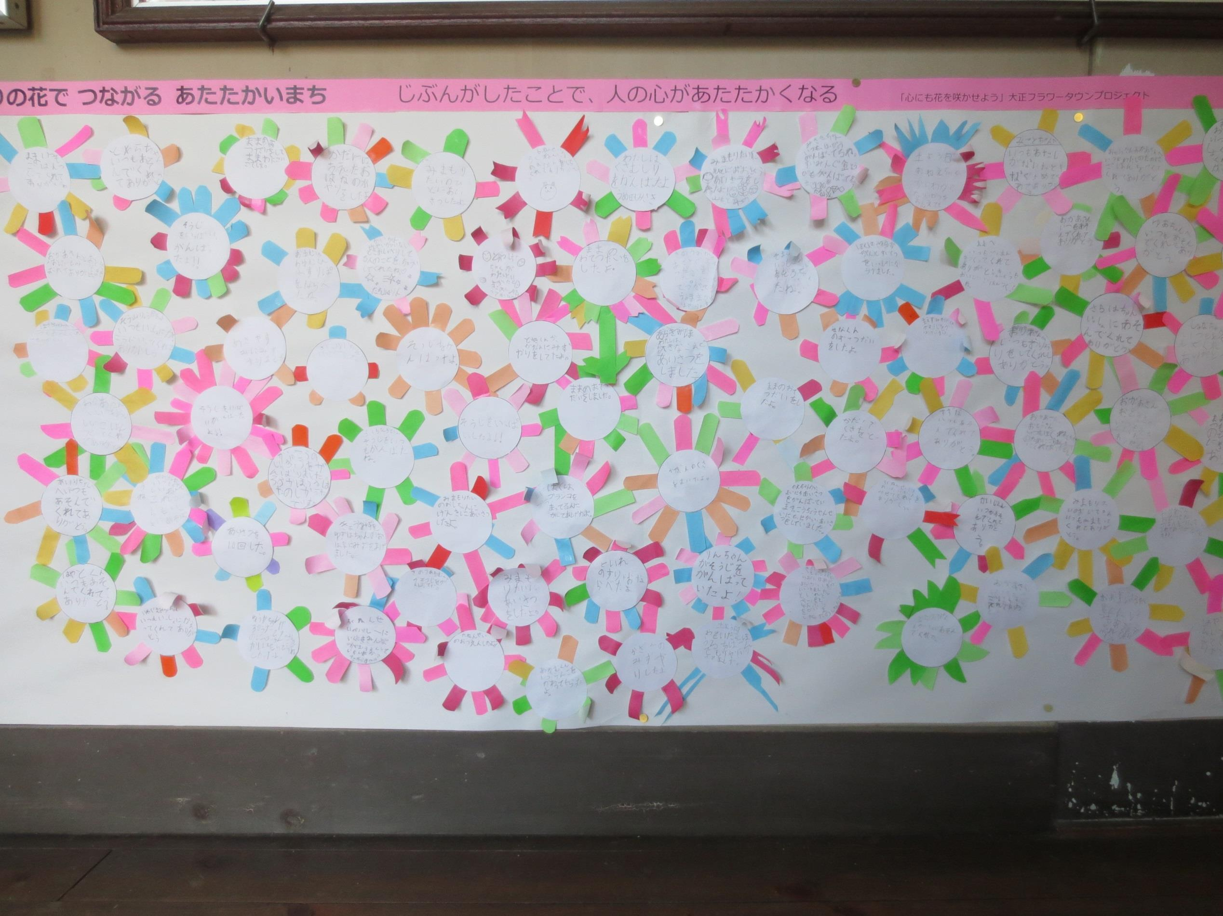
大正フラワータウンプロジェクト
思いやりの花
感謝の花
心にも花を咲かせよう「花手紙」運動

Slide 10
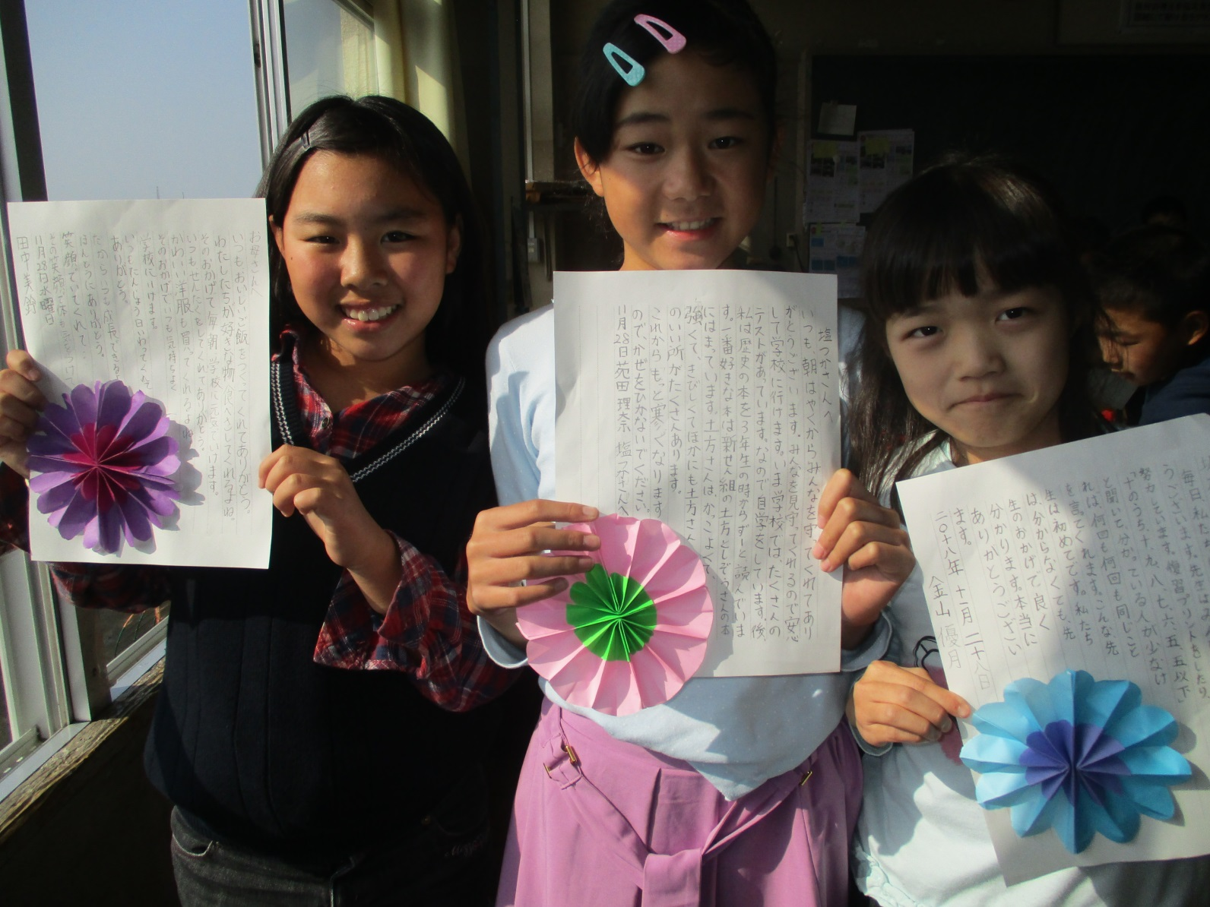
大正フラワータウンプロジェクト
子ども達が書いた折り紙付きの手紙
子ども見守り隊・子ども食堂・お店・防災対策室のみなさん・家族・先生に
「折り紙の花手紙」をとどけよう

Slide 11
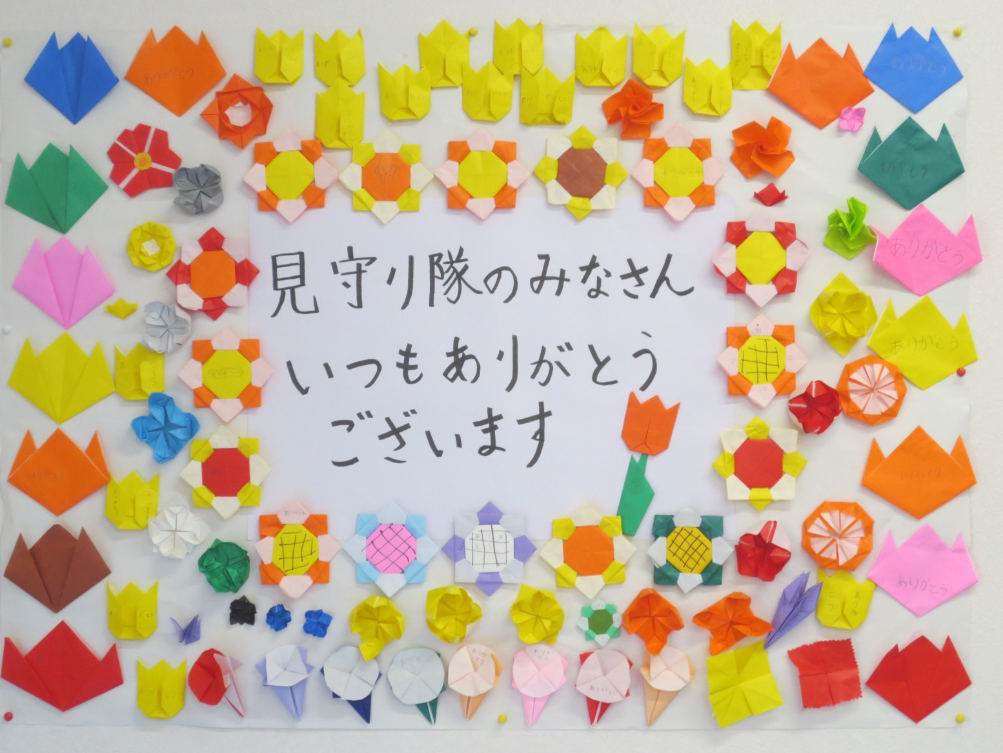
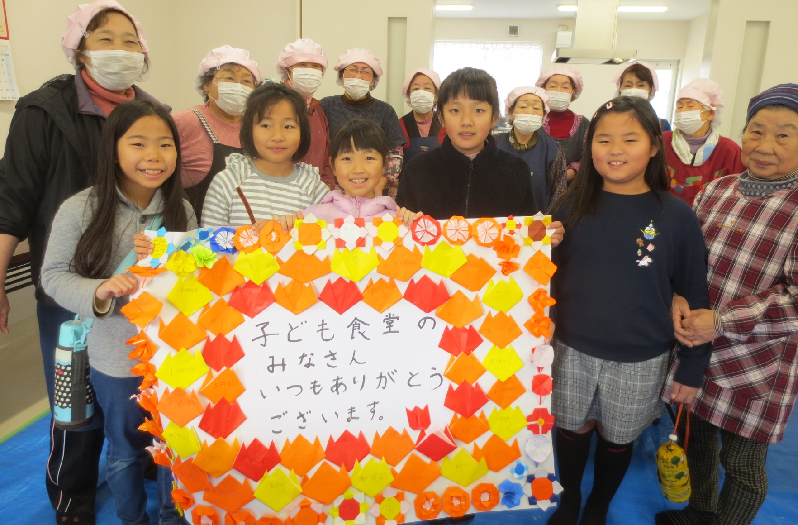
大正フラワータウンプロジェクト
「ありがとうの花」が咲く 花手紙
「折り紙の花手紙」をとどけよう

Slide 12
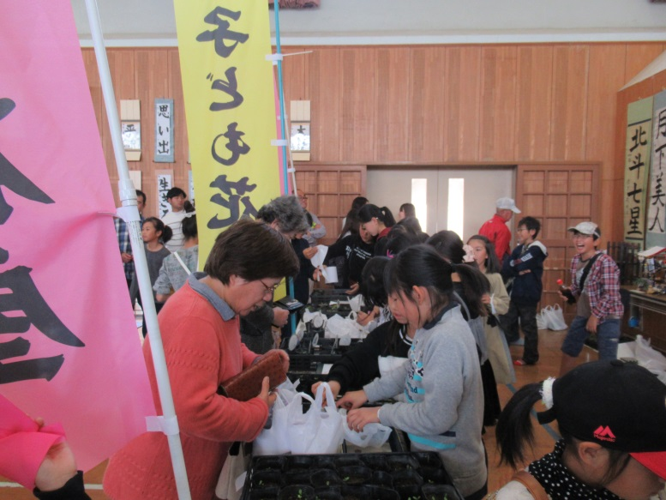
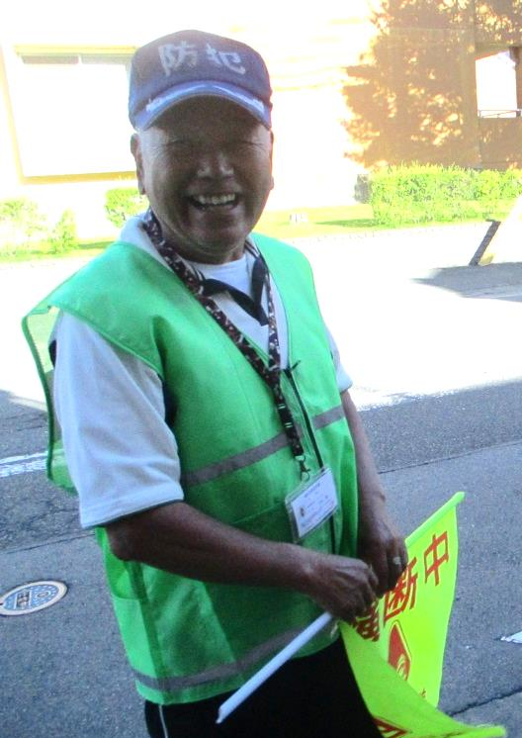
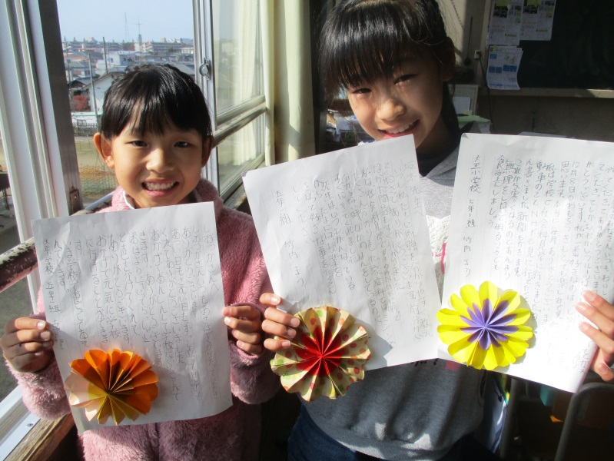
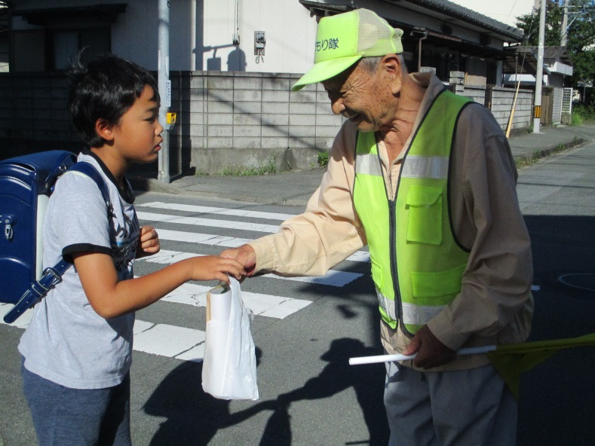
「住んでよかった」「住み続けたい」
花でつながる
あたたかいまち

Slide 13
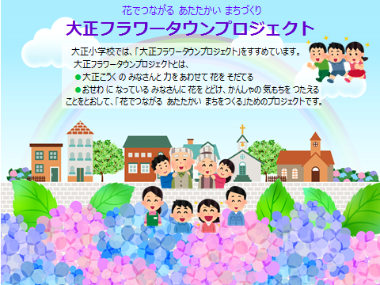
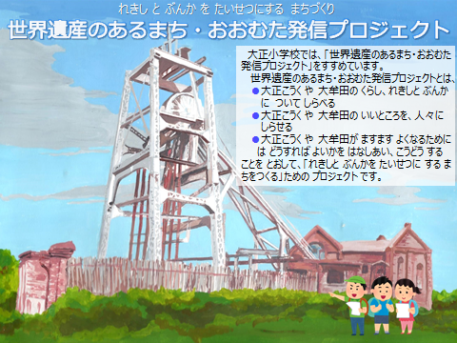
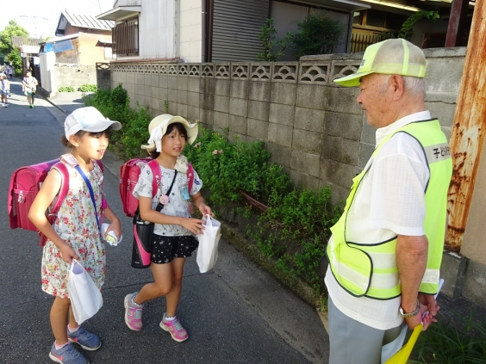
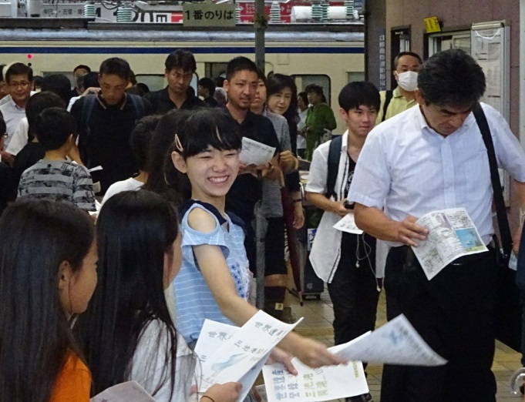
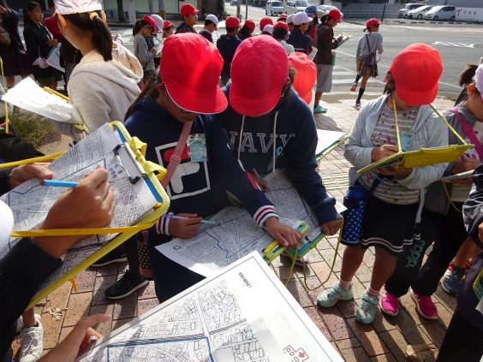
わたしたちの活動
この目標に向かって
まちの一員
として
まちのみなさんといっしょに
花でつながる
あたたかいまち
歴史と文化を
大切にするまち
安全に
くらすまち
大正
フラワータウンプロジェクト
世界遺産のまち・
おおむた発信プロジェクト
命を守る
防災プロジェクト

Slide 14
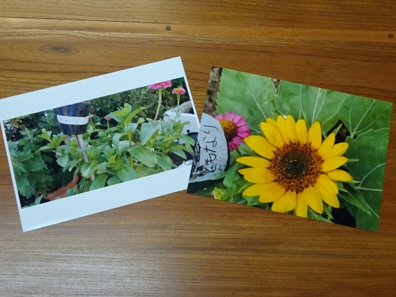
ありがとうございました。
見守り隊の下田さんが咲かせてくださった花
大牟田市立大正小学校

